Slide 1
Cheat Sheet C#

Slide 2
Over deze Cheat Sheet
Handig overzicht van veel gebruikte code
Bevat naamgevingsconventies
De onderwerpen:
01. Conventies
02. Variabelen
03. Datatypes
04. If-statements
05. Loops
06. Methodes
07. Classes & Objects
08. Overerving

Slide 3
01. Conventies
Wat | Conventie | Voorbeeld
Classes, records & structs | PascalCase | Public class GetErrorMessage
Interface | PascalCase met een I ervoor | IUpdatable
Public fields, events, methods | PascalCase | Public int Score
Private method | camelCase | Private int getScore()
Private & internal fields en events | camelCase | Private int MyLives
Wat | Conventie | Voorbeeld
Bool-fields | “is”, gevolgd door de beschrijving van de variabele | Public Bool IsAlive;
Fields | Een beschrijvende naam | Private int score, public string ErrorMessage
Methods die iets ophalen | “Get” gevolgd door de beschrijving van de method | Public int GetCurrentScore()
Methods die iets instellen | “Set” gevolgd door de beschrijving van de method | Public void SetNewScore(int newScore)
Methods die iets doen | De beschrijving van de method | Public void Update(float deltaTime)
Interfaces | “I” gevolgd door de beschrijving van de interface | Interface Iupdatable
Alle conventies voor C# kun je vinden op
https://docs.microsoft.com/en-us/dotnet/csharp/fundamentals/coding-style/coding-conventions
Notes:
Dit zijn de conventies voor C#; sommige kennen jullie al, zoals PascalCase voor classes en camelCase voor private fields. Tot nu toe hebben we weinig onderscheid gemaakt tussen private en public, meestal koos je daarom maar voor Public, want dan kreeg je tenminste geen foutmeldingen. In de komende weken gaan we dit omdraaien: In principe moet iedere variabele en method private zijn, tenzij die methode publiekelijk toegankelijk MOET zijn, fields mogen in principe niet meer public zijn. We gaan later verder in op waarom dat zo is en hoe je dan toegang krijgt tot gegevens van andere objecten.
LET GOED OP DE CONVENTIES: Tot nu toe maakte het allemaal niet zoveel uit, maar je zult nu gaan merken dat die hoofd- en kleine letters écht uit gaan maken: Het maakt uit of je de Update- of update-methode aanroept. Daarom is het belangrijk dat je deze conventies kent en goed gebruikt.
Alle publieke fields, classes, methods, etc. zijn altijd PascalCase (maar let op: public fields gaan we niet meer gebruiken); private fields schrijven we camelCase.
We gaan deze periode ook beginnen met het gebruik van Interfaces: hierover later meer. Voor nu hoef je alleen te onthouden dat wanneer je een PascalCase-naam met een hoofdletter I ervoor tegenkomt, dit een interface is (en: als je zelf een interface gaat maken, geef je die een toepasselijke naam in PascalCase met een hoofdletter I ervoor).

Slide 4
02. Variabelen
Datatype | Declareren | Toewijzen | Definiëren
string | string bericht; | bericht = “Hello World!” | string bericht = “Hello World!”;
int | int heelGetal; | heelGetal = 42; | int heelGetal = 42;
double | double kommaGetal; | kommaGetal = 3.1415; | double kommaGetal = 3.1415;
bool | bool trueOrFalse; | trueOrFalse = False; | bool trueOrFalse = False;
DateTime | DateTime today; | today = DateTime.Today; | DateTime today = DateTime.Today;

Slide 5


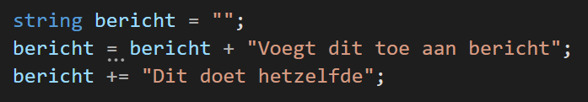
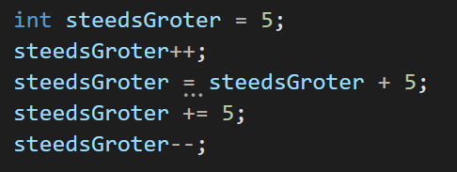
02. Variabelen
Declareren én toewijzen noemen we definïeren:
Ookwel: direct assignment
1. Declaratie
reserveert ruimte in het geheugen voor het opgegeven datatype (in dit voorbeeld een string).
2. Toewijzen
Hier ‘vul’ je een bestaande variabele met gegevens.
Optellen
Gebruik varNaam++ om 1 bij de huidige waarde op te tellen.
Optellen
Tel bij de huidige waarde van steedsGroter 5 op, en sla het resultaat op in steedsGroter
String samenvoegen
Je kunt het +-teken ook gebruiken om twee strings achter elkaar te plakken.

Slide 6
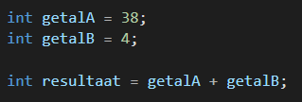
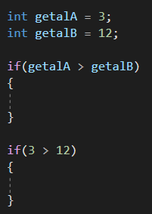
02. Variabelen
1. Definïeren getallen
Hier worden getalA en getalB aangemaakt en op 3 en 12 ingesteld.
1. Definiëren
2. In een operatie
Hier worden getalA (38) en getalB (4) bij elkaar opgeteld.
2. In een vergelijking
In deze code worden de waarden voor getalA en getalB ingevuld.
3. Resultaat opslaan
Het resultaat (42) wordt opgeslagen in een nieuwe int resultaat.
3. In een vergelijking
In dit geval wordt de vergelijking dus:
Als 3 groter is dan 12.

Slide 7
03. Datatypes
Een variabele gebruik je om gegevens op te slaan. Een variabele heeft altijd een datatype.
Naamgevingsconventie: lowerCamelCase
Datatype | Wordt gebruikt voor | Voorbeeld
string | Tekst | "Hello World!"
int | Hele getallen | 42
double | Komma getallen | 3.1415 óf 3.1415d
bool | Waar/niet waar | True
DateTime | Datums en tijden | 14-4-2021 11:04:34

Slide 8
03. Datatypes
Soms wil je een datatype omzetten. Bijvoorbeeld een getal naar een string (om die te laten zien). Of de invoer van een gebruiker (string) naar een getal.
.ToString methode
Om (bijv.) een getal of datum om te zetten in een string, gebruik je de .ToString-method. Dit werkt met alle datatypes.
.ToString format
Je kunt opgeven in welk formaat de .ToString-methode de tekst moet zetten; hier zie je hoe een DateTime-object wordt getoond in het Nederlandse datum-formaat.

Slide 9


03. Datatypes
Getallen kun je “casten”. Dat wil zeggen dat je akkoord gaat met eventuele verloren data
Cast van int naar double
Het casten van een int naar double veroorzaakt geen gegevensverlies
Cast van double naar int
Hier verliezen we gegevens. Alles achter de komma valt weg want een int kan geen kommagetallen bevatten.

Slide 10

03. Datatypes
Parse
Om een tekst om te zetten in een getal, gebruik je de .Parse-methode van dat datatype (hier bijv. van de int). Wanneer het omzetten niet lukt, geeft dit een fatale foutmelding.

Slide 11
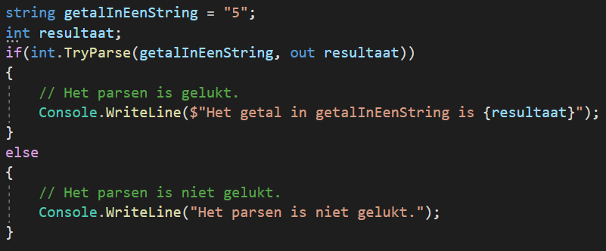
03. Datatypes
out
Het resultaat van TryParse is een bool (TRUE/FALSE). Daarom geef je bij een TryParse met behulp van ‘out’ op in welke variabele je de geparse waarde op wilt slaan (als het parsen gelukt is)
Waarde
De eerste parameter van de TryParse is de waarde die je om wilt zetten
TryParse
Je kunt ook TryParse gebruiken; dit zet ook een stuk tekst om in een getal, maar geeft alleen een BOOL terug om aan te geven of het parsen gelukt is. Hierdoor kun je een TryParse gebruiken in een if-statement of while-loop.

Slide 12
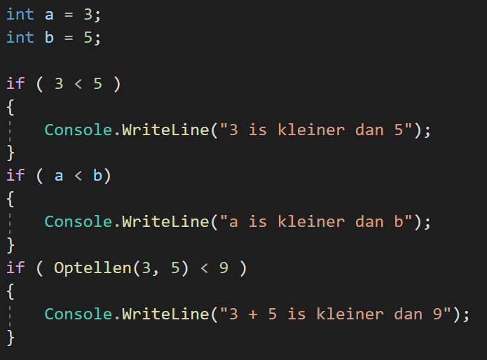
04. If-statements
Waarden vergelijken
Je kunt met een if-statement twee waarden direct met elkaar vergelijken
Variabelen vergelijken
Je kunt ook een waarde in een variabele met elkaar vergelijken
Resultaat vergelijken
Je kunt zelfs het resultaat van een methode direct in een if-statement gebruiken

Slide 13
04. If-statements
Teken | Betekenis
== | Is gelijk aan
!= | Is niet gelijk aan
> | Groter dan
< | Kleiner dan
>= | Groter of gelijk aan
<= | Kleiner of gelijk aan

Slide 14
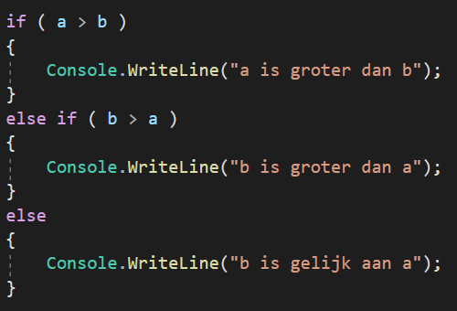
04. If-statements
If
De code direct na het if-statement wordt uitgevoerd wanneer de voorwaarde ( in dit geval a > b) TRUE is
Else if
De code direct na de else if wordt uitgevoerd wanneer de if niet TRUE is, maar de else if-voorwaarde wel
Else
De code direct na het else-statement wordt uitgevoerd wanneer géén van de if’s en else if’s TRUE is

Slide 15
05. Loops
Loop | Gebruik je | Voorbeeld
for | Als je code een specifiek aantal keer wilt herhalen | for(int i = 0; i < 10; i++) { // doe iets 10x }
while | Als je code wilt herhalen, zolang aan een voorwaarde voldaan is | while( a > b ) { // doe iets, zolang a groter is dan b }
foreach | Als je code wilt herhalen voor alle objecten uit een verzameling | foreach(string student in students) { // doe iets voor alle studenten in de lijst students }
do while | Als je een while wilt die ten minste één keer wordt uitgevoerd | do { // doe iets één keer, en daarna zolang a groter is dan b } while ( a > b );

Slide 16
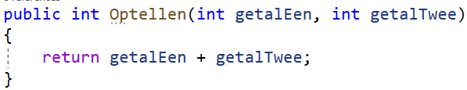
06. Methodes
2. Return type
Als je methode iets teruggeeft, vul je hier het datatype is. Schrijf ‘void’ als je methode niets teruggeeft.
3. Methodenaam
Hier komt de methodenaam; kies een beschrijvende naam (wat doet de methode?) en altijd UpperCamelCase/PascalCase
1. Access modifier
Voor nu mag je hier altijd ‘public’ gebruiken; als dat niet werkt, probeer ‘static’.
4. Parameters
Hier geef je aan welke informatie de methode nodig heeft en in welke variabele je dit wilt opslaan. In dit voorbeeld twee integers getalEen en getalTwee.
5. Return
Wanneer je methode iets teruggeeft (zie 2), moet er altijd een return zijn van het datatype dat je in de declaration hebt opgegeven (in dit geval een int).

Slide 17
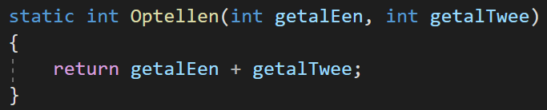

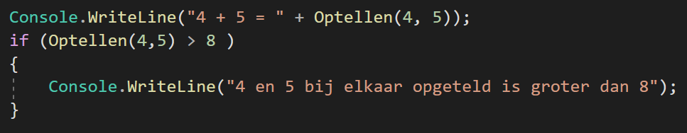
06. Methodes
Je kunt methodes (bijv. Add, in het kader hiernaast) op verschillende plekken in je code gebruiken. Het resultaat van een methode die iets teruggeeft wordt dan ingevuld op de plek waar hij wordt aangeroepen.
1. Methode aanroep
Hier staat de methode die je wilt gebruiken, in dit geval Optellen
2. Argumenten
De methode heeft 2 parameters. Wanneer we die bij het aanroepen willen vullen noemen we dat argumenten. Hier zijn de argumenten: 4 en 5
Andere manieren van aanroepen
Je kunt een methode op allerlei plekken aanroepen, bijv. in een Console.WriteLine of een if-statement.
3. Resultaat opslaan
Optellen geeft een int terug. Met het =-teken geven we aan dat we willen dat dit resultaat (hier 9) wordt opgeslagen in de (nieuwe) int resultaat.

